Slide 1
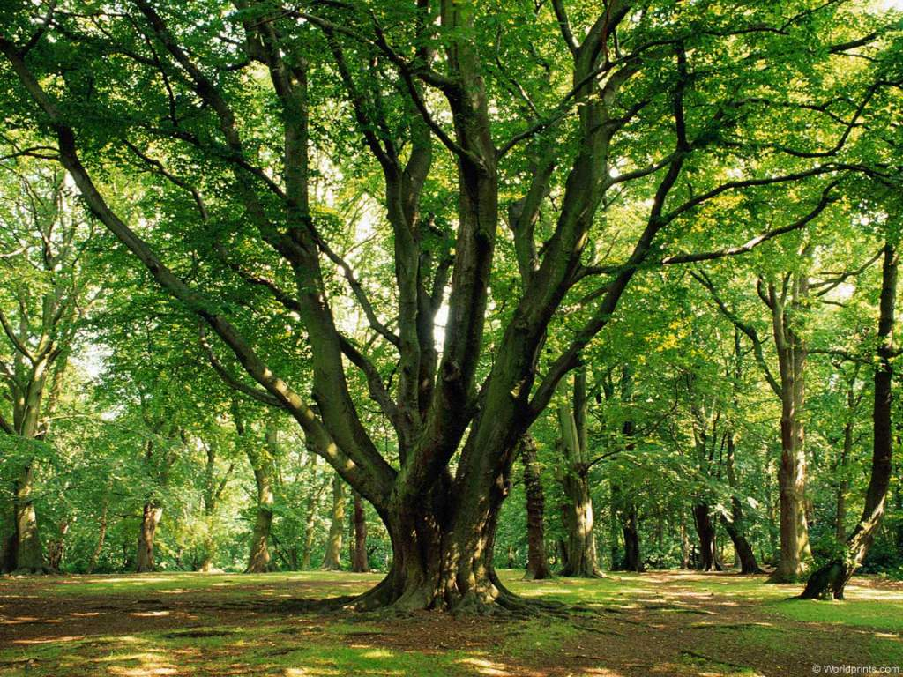
Красная книга планеты Земля
Почему вымирают животные?

Slide 2
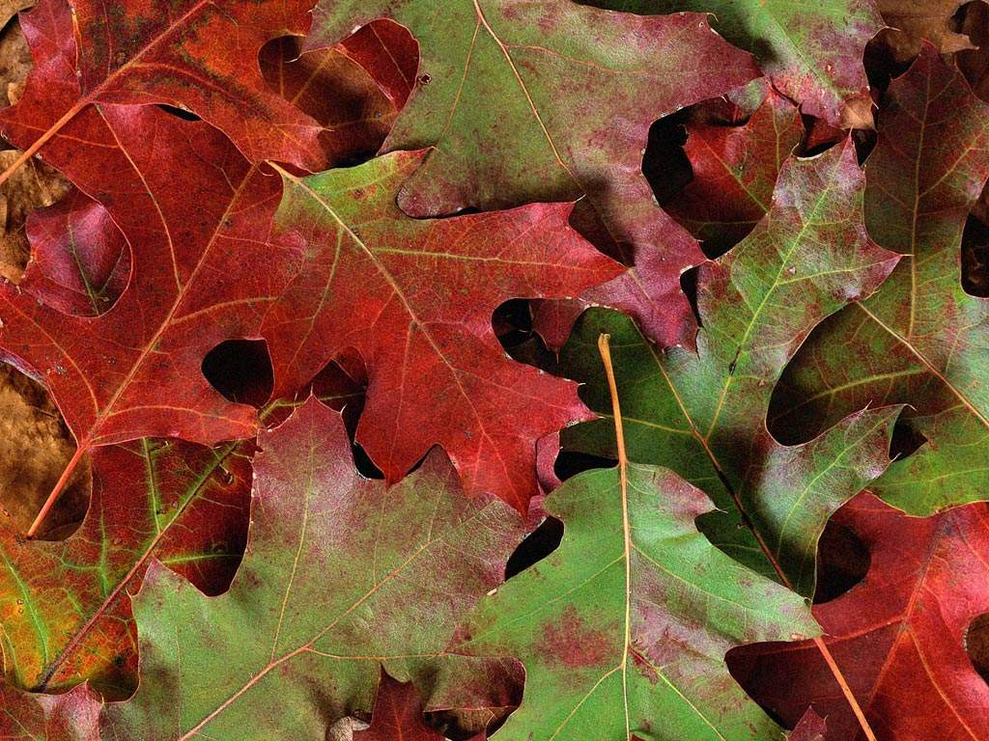
Почему вымирают виды?
В течение всей истории жизни на Земле происходит медленное и естественное вымирание животных и растений.

Slide 3
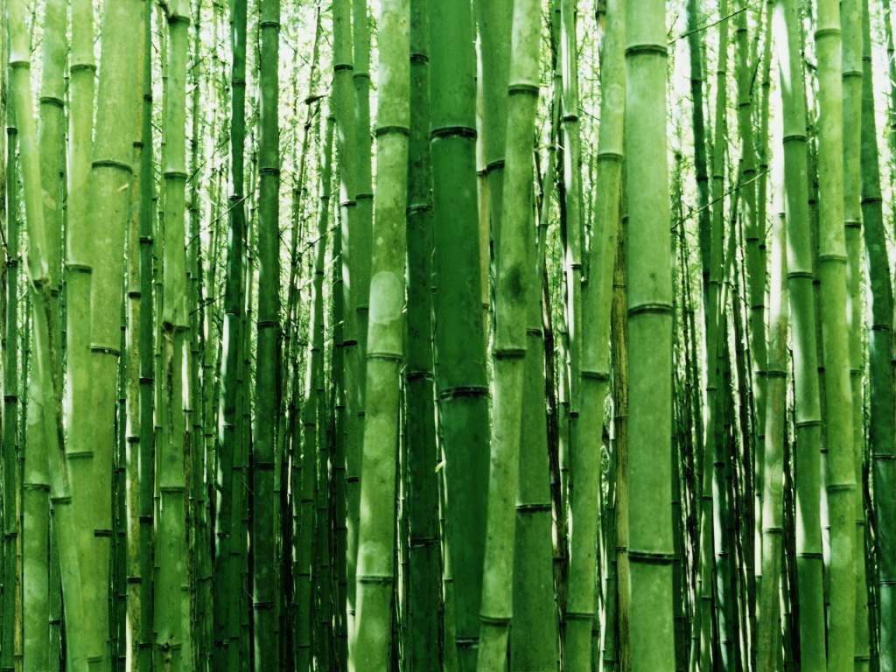
Это, как правило, медленно размножающиеся животные. Разные виды растений и животных подвергаются опасности по разным причинам.

Slide 4
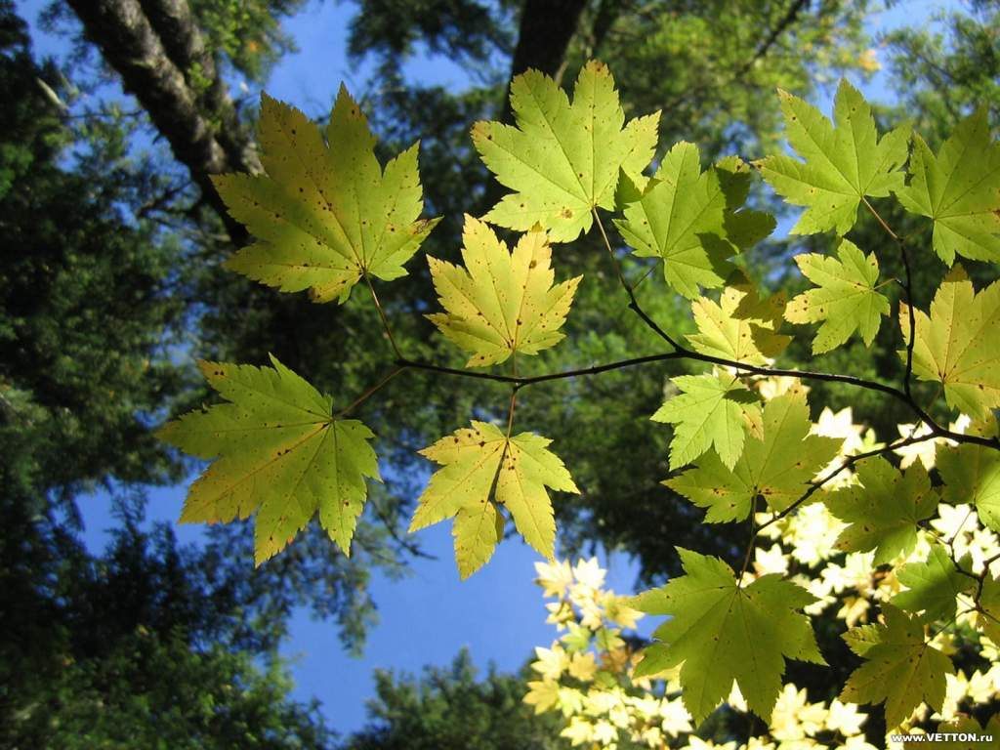
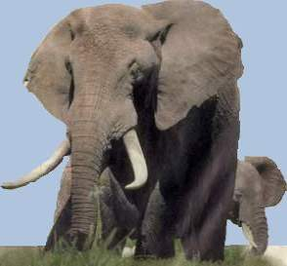
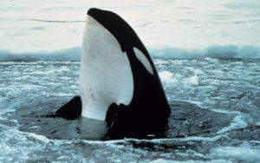
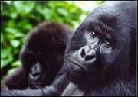
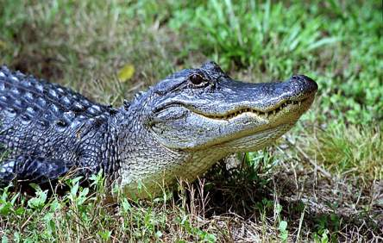
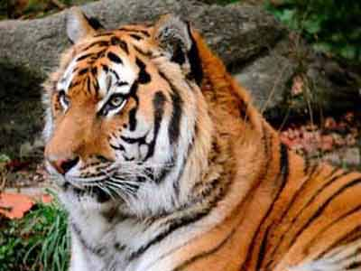
На многих крупных животных, таких, как слоны, киты, гориллы, аллигаторы и тигры, охотятся из-за их бивней, шкуры или мяса.

Slide 5
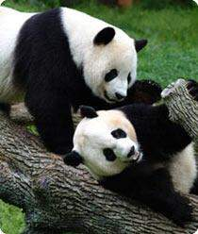
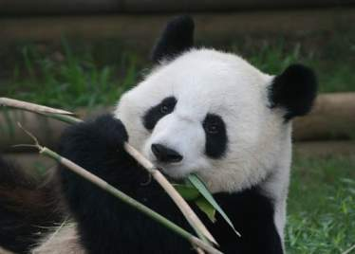
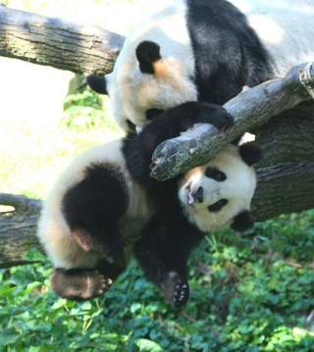
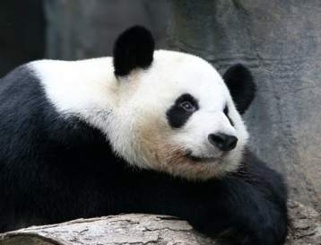
Гигантские панды – очень редкие животные. В прошлом многие из них погибали, когда леса, где они жили, расчищались под поля для земледелия.

Slide 6
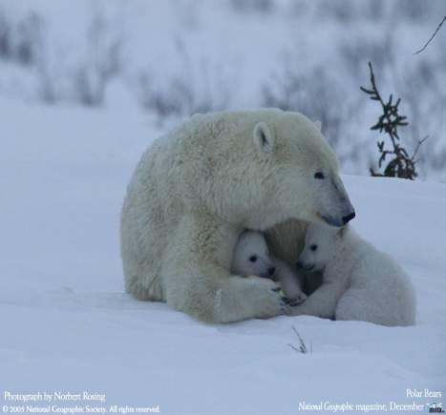
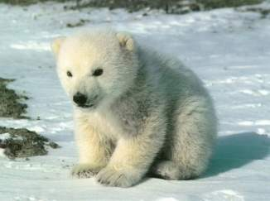
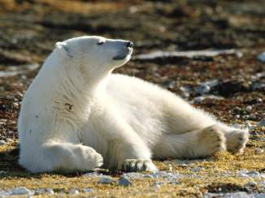
Полярные медведи почти вымерли, потому что их убивали из-за шкуры и ради спортивного интереса.

Slide 7

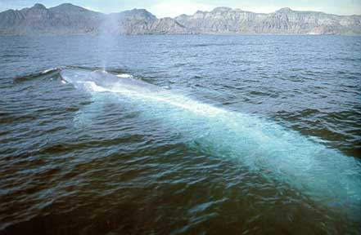
Китов, например горбатый и голубой кит, истребляют на мясо и жир. Эти виды почти исчезли.

Slide 8
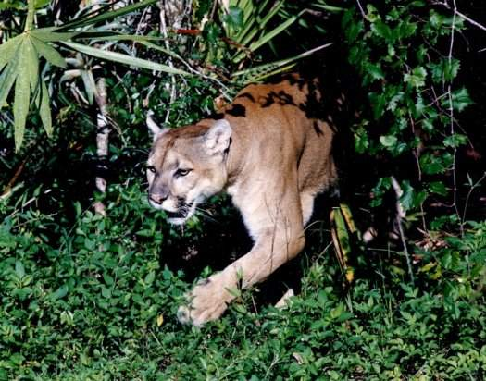
Флоридская пантера
Городские свалки, фермы, загрязнённая вода не оставляет шансов выжить этому животному.

Slide 9
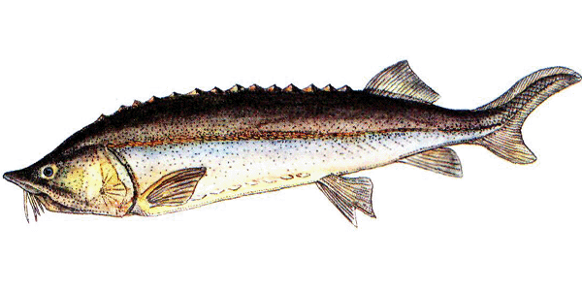
Белуга живёт на Земле уже 200 миллионов лет. Одной из причин её исчезновения являются плотины ГЭС Волги, которые во время нереста преграждают ей путь в верховья великой русской реки.

Slide 10
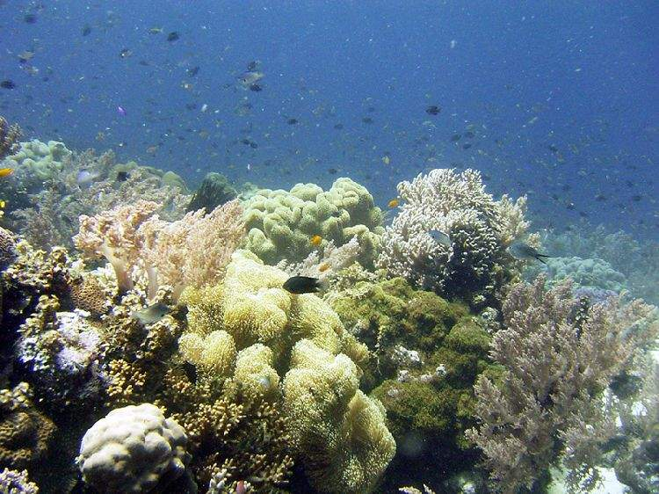
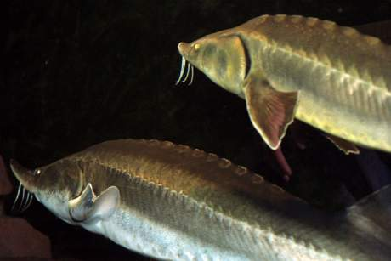
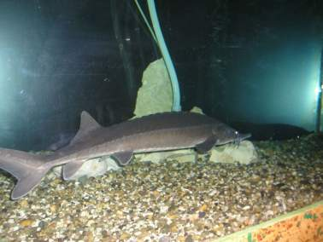
Другая причина – высокая стоимость чёрной икры.
Стоимость одного грамма чёрной икры белуги превышает 500 рублей.

Slide 11
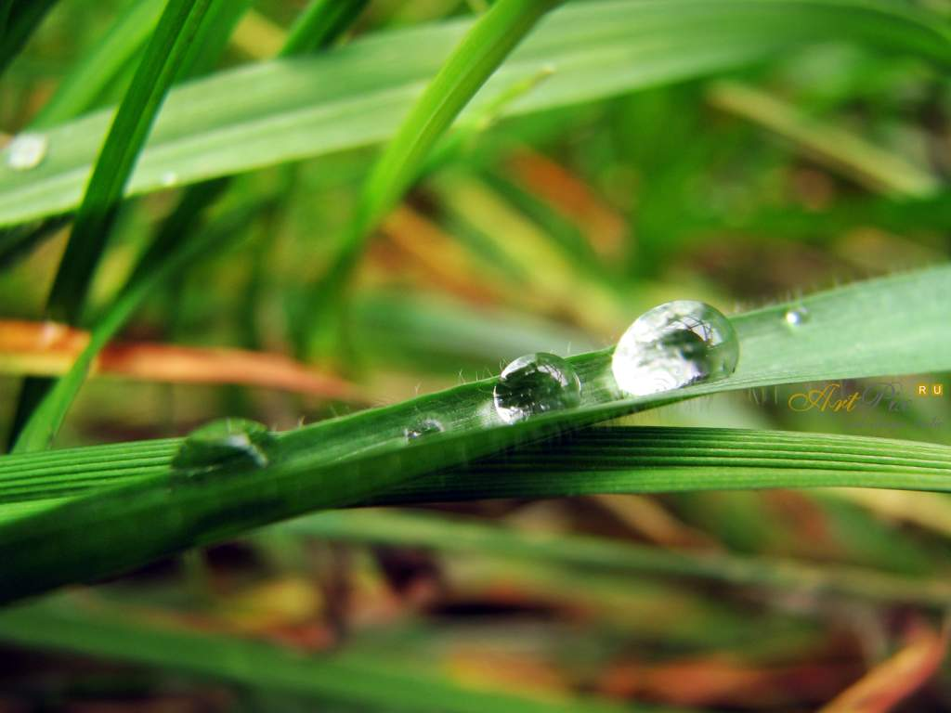
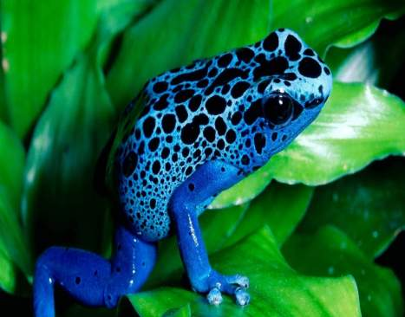
Лягушка голубой древолаз - одно из самых удивительных цветных животных планеты.
Люди используют яд этой лягушки как болеутоляющее средство.

Slide 12
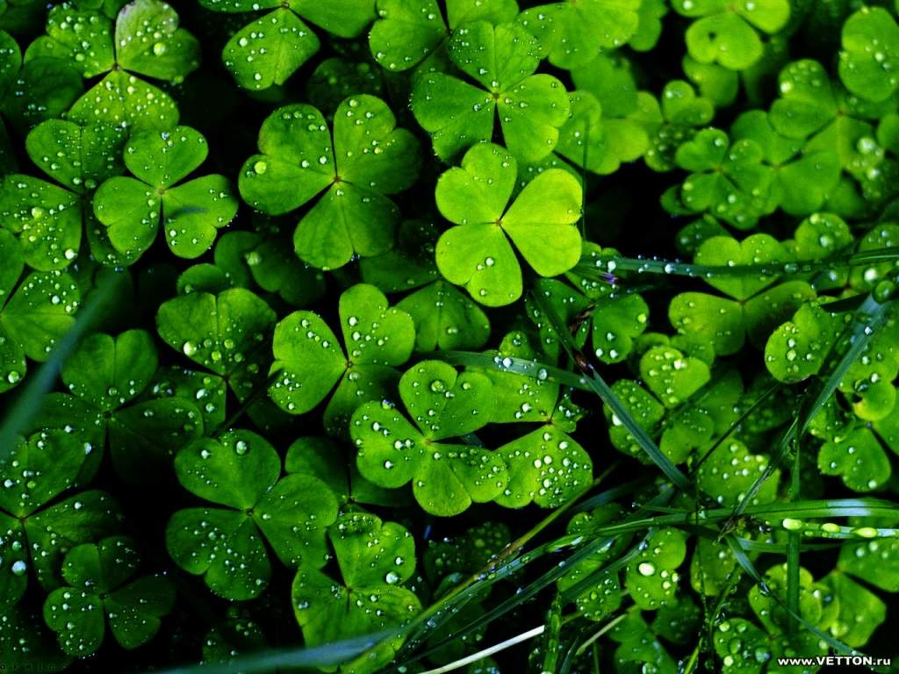
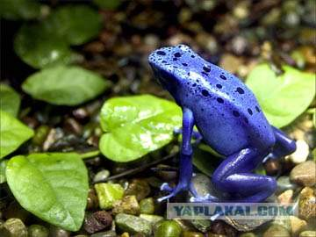
Обитает эта лягушка во влажных Амазонских тропических лесах,
который исчезает со скоростью четыре футбольных поля в минуту.

Slide 13
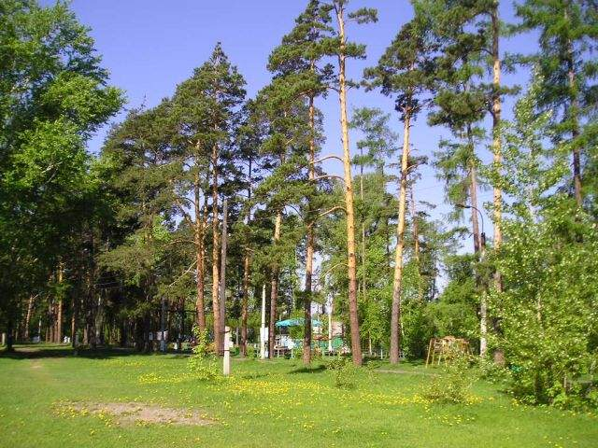
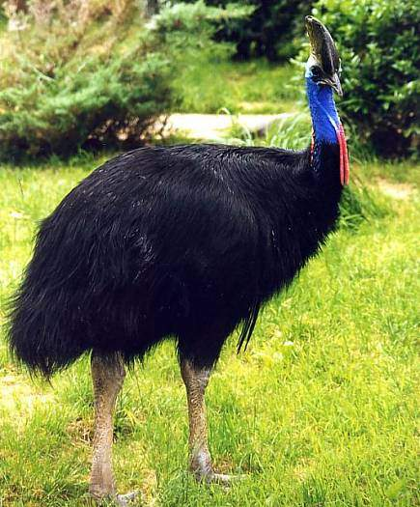
Казуар – древняя бескрылая птица Австралии. Причиной исчезновения этой птицы являются одичавшие свиньи, которые нападают и разоряют гнёзда казуаров.

Slide 14
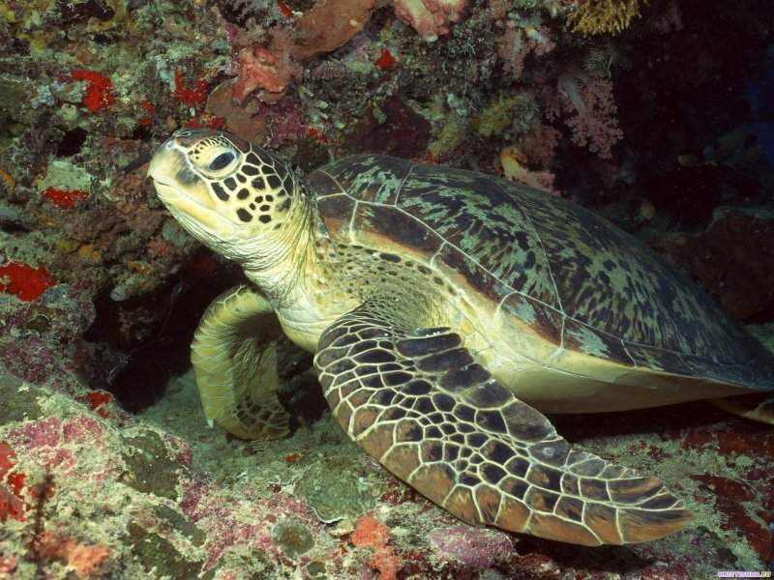
Тупоголовая черепаха обитает во многих странах.

Slide 15
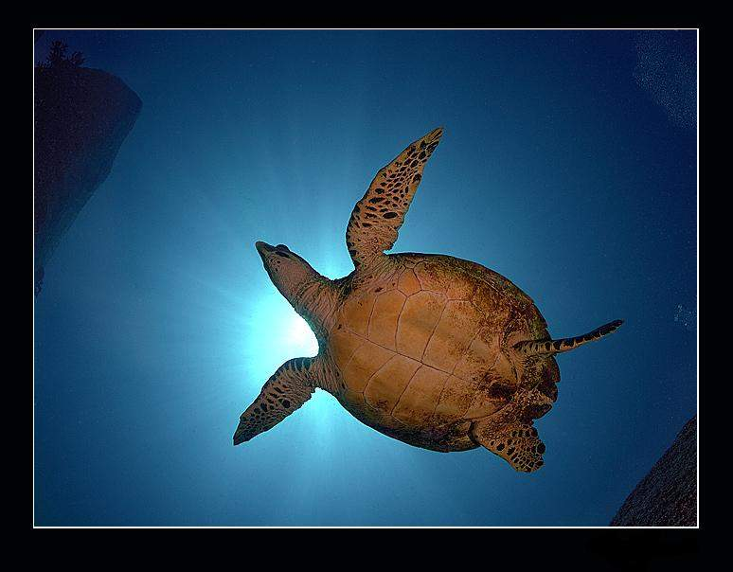
Дальние миграции, превышающие 2000 километров, и большой спрос на мясо этих черепах оставляют всё меньше шансов на выживание этому виду.

Slide 16
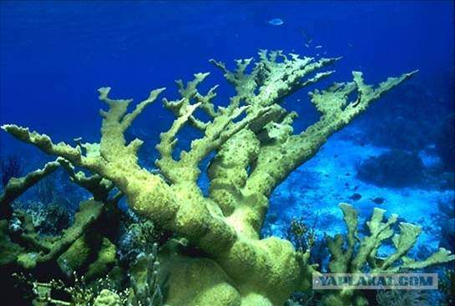
Лосерогие и оленерогие кораллы– ещё одна жертва глобального потепления.
Увеличение кислотности океана сказывается на жизни этих организмов.

Slide 17
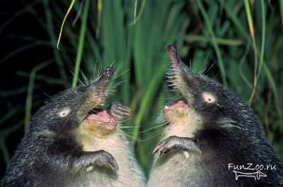
В свойственной среде выхухоли наблюдаются явления, к которым она приспособиться не может, а это влечет за собою массовую гибель.

Slide 18
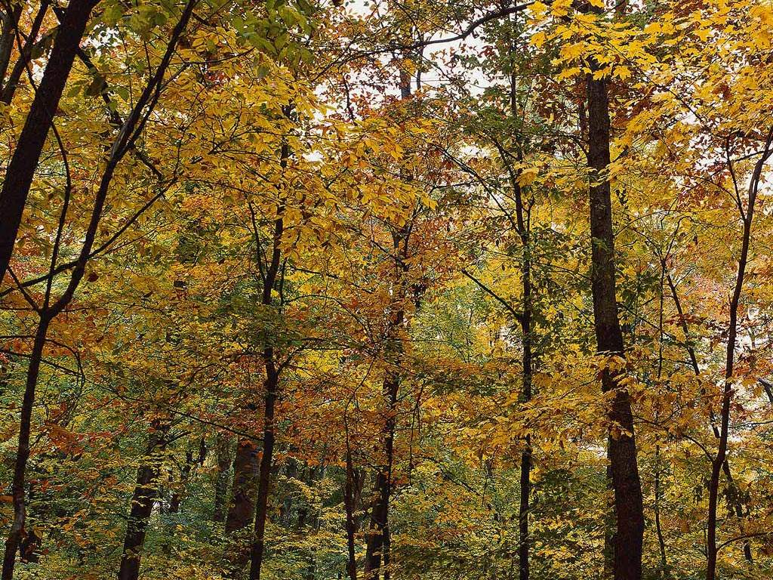
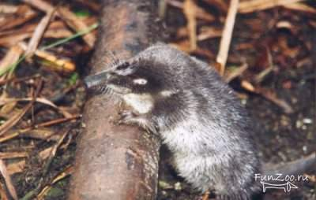
Сокращение ареала и численности выхухоли происходит из-за человека: сетного рыболовства, осушения, забора воды для орошения, вырубки лесов, выпаса скота, и загрязнения водоёмов.
Так же хищнический, незаконный промысел на выхухоль является причиной ее вымирания.

Slide 19
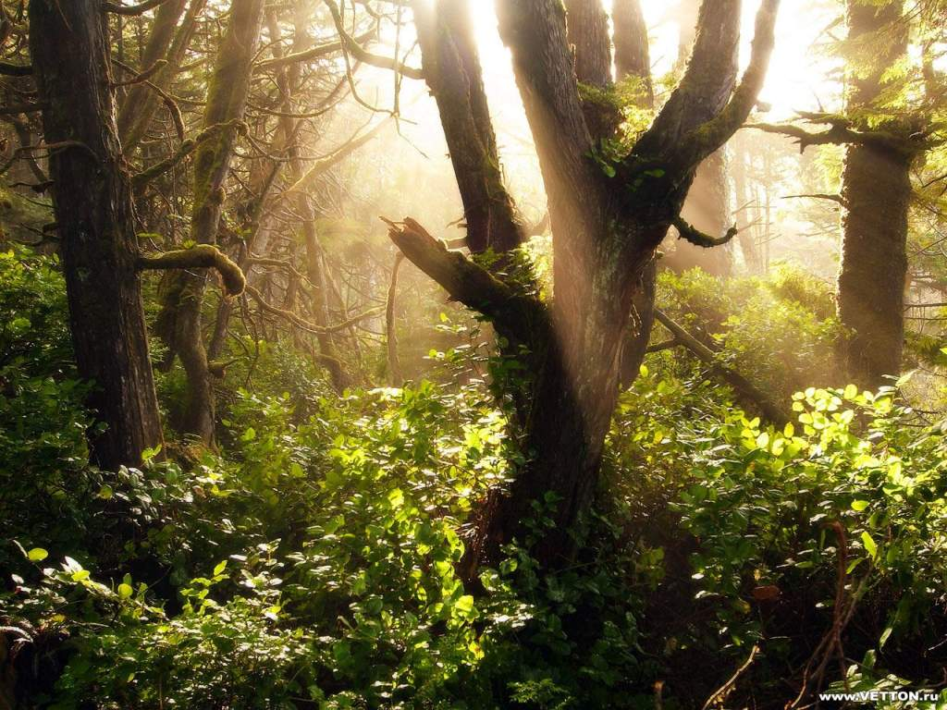
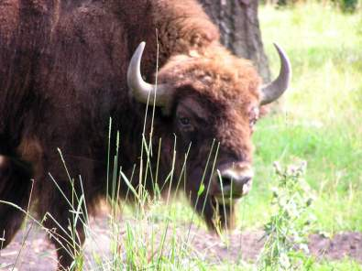
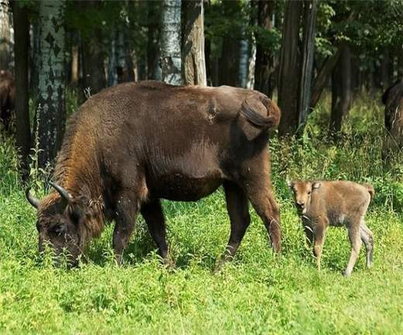
Только человек виноват в исчезновении зубра в дикой природе.
Браконьерство, вырубка и выжигание лесов, ничем не ограниченный отстрел животных.

Slide 20
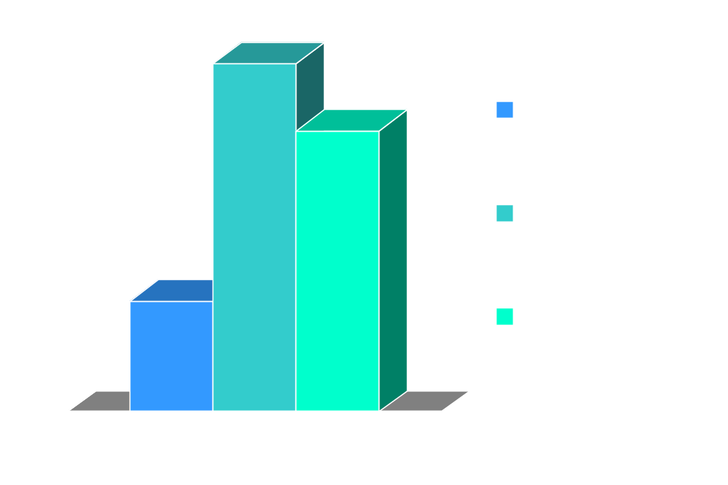
В чем причина вымирания животных?

Slide 21
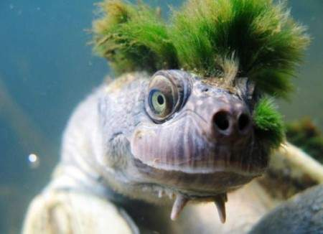
Будущее планеты в Ваших руках!

